Slide 1
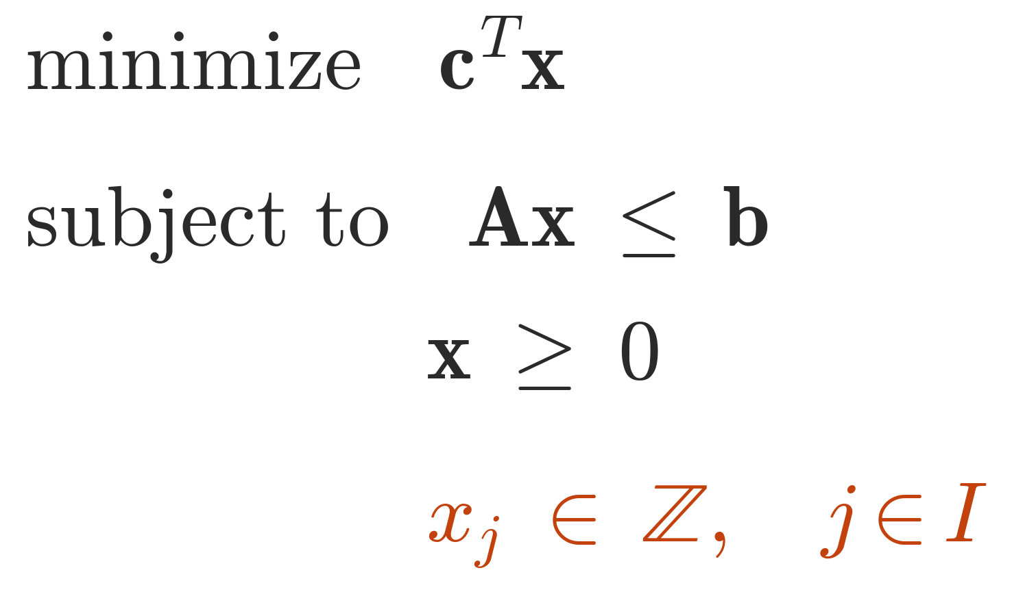
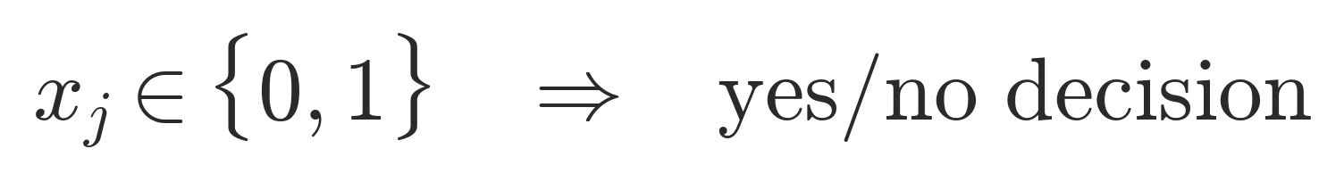
Mixed-Integer Linear Programming (MILP)
혼합정수 선형계획법 — 선형 목적·제약에 일부 변수가 정수/이진
선형 목적함수와 선형 제약을 갖되, 변수 일부가 정수(또는 0/1)여야 하는 최적화 문제.
Standard form
목적함수와 제약이 모두 선형(linear)
일부 변수가 정수 / 이진 → “쓴다·안 쓴다” 이산 결정 표현
LP보다 어려움(NP-hard) — branch-and-bound로 해결
배치·스케줄링·자원 할당 정식화에 적합
솔버: Gurobi · CPLEX · HiGHS · OR-Tools
정수 조건이 정의적 특징 — 이 줄이 없으면 그냥 LP.
이진 변형 (binary variant)
우리 replacement 최적화 → 코어 사용 여부를 0/1 변수로, 멀티캐스트 세그먼트 수를 목적함수로 최소화.

